Slide 1
第二堂 Django網站快速入門
Python新手使用django架站的16堂課

Slide 2
學習目標
個人部落格網站規劃
需求規劃、產生網站框架、Django資料夾與檔案解析
建立部落格資料表
資料庫與Django的關係、定義資料模型、啟用admin管理介面
讀取資料庫中的內容
網址與頁面輸出
建立模版template、網址對應、共用模版的使用
進階網站功能運用
靜態檔案的引用(JS、CSS、圖形檔)、HTML內容處理
Markdown語法解析與應用

Slide 3
部落格網站的需求與規劃
本堂課中要完成的個人部落格網站之需求與功能做一簡單的描述，並在後續的章節中逐步完成之。首先在功能的部份：
專案名稱mblog
透過admin管理介面張貼、編輯以及刪除貼文，且此介面支援Markdown語法。
使用Bootstrap網頁框架
在主頁中可以顯示每一篇文章的標題、簡短摘要以及張貼日期
在主頁中加入側邊欄，可以加入自訂的HTML以及JavaScript網頁碼
在輸出文章時，可以解析Markdown語法並正確顯示出排版後的樣子

Slide 4
產生第一個網站框架
建立的個人部落格名稱為mblog
依照在上一堂課學習到的內容，先在GitHub中建立一個同名的倉庫
在Windows作業系統中，建立一個專屬的資料夾中（在本例為myDjango），使用activate指令進入虛擬環境
請依照下列步驟，建立第一個網站框架

Slide 5
產生第一個網站框架
virtualenv venv
venv\Scripts\activate ➔Windows
source venv\bin\activate ➔MacOS
pip install django
django-admin startproject mblog
cd mblog
python manage.py startapp mainsite

Slide 6
產生第一個網站框架
mblog
├── mainsite
│ ├── admin.py
│ ├── apps.py
│ ├── __init__.py
│ ├── migrations
│ │ └── __init__.py
│ ├── models.py
│ ├── tests.py
│ └── views.py
├── manage.py
└── mblog
├── __init__.py
├── settings.py
├── urls.py
└── wsgi.py

Slide 7
產生第一個網站框架
開啟setting.py設定ALLOWED_HOSTS = [‘*']：
(base) D:\test\venv\mblog>python manage.py runserver
Performing system checks...
System check identified no issues (0 silenced).
You have 15 unapplied migration(s). Your project may not work properly until you apply the migrations for app(s): admin, auth, contenttypes, sessions.
Run 'python manage.py migrate' to apply them.
October 20, 2020 - 12:57:43
Django version 2.1.13, using settings 'mblog.settings'
Starting development server at http://127.0.0.1:8000/
Quit the server with CTRL-BREAK.

Slide 8
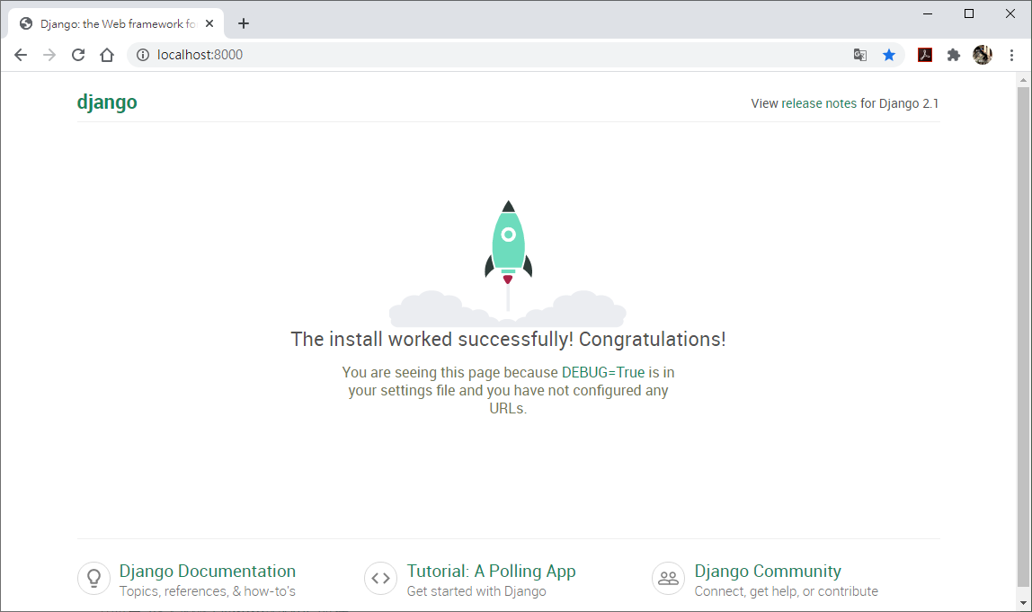
產生第一個網站框架
使用python manage.py runserver開啟測試網站的功能而沒有在後面指定IP位址和連線埠號，預設的情況下是連接到http://127.0.0.1:8000

Slide 9
產生第一個網站框架
然後，別忘了建立Git倉庫，如下：
pip freeze > requirements.txt
git config --global user.name Richard
git config --global user.email skynet.tw@gmail.com
git init
git add .
git commit -m 'first commit'

Slide 10
產生第一個網站框架
上傳到在Github中剛建立好的倉庫，如下所示（假設在Github上的專案名稱為nkust-django-1020：
git branch -M main
git remote add origin https://github.com/skynettw/nkust-django-1020.git
git push -u origin main

Slide 11
Django資料夾與檔案解析
manage.py
用來管理網站組態的檔案
接收命令列指令的工具程式，Django所有的命令都是執行此程式
urls.py
對應每一個URL的網址要對應的函數以及對應的方式
settings.py
此網站的系統設計所在的位置
新建立的網站，都要先開啟此檔案，做些編輯設定的動作

Slide 12
編輯settings.py
把我們建立的APP模組mainsite加進去：（在settings.py的INSTALL_APPS串列中）
INSTALLED_APPS = [
'django.contrib.admin',
'django.contrib.auth',
'django.contrib.contenttypes',
'django.contrib.sessions',
'django.contrib.messages',
'django.contrib.staticfiles',
'mainsite',
]

Slide 13
編輯settings.py
修改時區設定，如下所示：
LANGUAGE_CODE = 'zh-Hant'
TIME_ZONE = 'Asia/Taipei'
預設的情形下，Django會使用SQLite來儲存資料庫的內容，在我們使用以下命令的時候，即會產生一個叫做db.sqlite3的檔案：
python manage.py migrate
Operations to perform:
Apply all migrations: admin, contenttypes, auth, sessions
Running migrations:
Rendering model states... DONE
………………………………..

Slide 14
資料庫與Django的關係
預設的情況下，Django的資料庫是以Model的方式來操作
程式中不直接面對資料庫以及資料表
以class類別的方式先建立出Model，然後再透過對Model的操作，達到操作資料庫的目的
好處是把程式和資料庫之間的關係以一層中介層來做為連接的介面
日後如需要更換資料庫系統，就可以不需要更動到程式的內容

Slide 15
資料庫與Django的關係
在Django要使用資料庫，有以下的幾個步驟：
在models.py中定義所需要使用的類別（繼承自models.Model）
詳細地設定每一個在類別中的變數，亦即資料表中的每一個欄位
使用python manage.py makemigrations mainsite建立資料庫和Django間的中介檔案
使用python manage.py migrate同步更新資料庫的內容
在程式中使用Python的方法操作所定義的資料類別，等於是在操作資料庫中的資料表

Slide 16
定義資料模型
在本堂課中的mblog需要一個用來儲存文章的資料表，所以，就需要修改mainsite/models.py的內容
from django.db import models
from django.utils import timezone
# Create your models here.
class Post(models.Model):
title = models.CharField(max_length=200)
slug = models.CharField(max_length=200)
body = models.TextField()
pub_date = models.DateTimeField(default=timezone.now)
class Meta:
ordering = ('-pub_date',)
def __str__(self):
return self.title

Slide 17
定義資料模型
讓此模型生效，需執行以下指令：
python manage.py makemigrations mainsite
Migrations for 'mainsite':
0001_initial.py:
- Create model Post
python manage.py migrate
Operations to perform:
Synchronize unmigrated apps: staticfiles, messages
Apply all migrations: admin, contenttypes, mainsite, auth, sessions
………………………….

Slide 18
啟用admin管理介面
admin是Django預設的資料庫內容管理介面，在使用之前，有幾個要設定的步驟
建立一個管理者的帳號以及密碼
定義的Post納入管理
透過admin.site.register註冊

Slide 19
建立一個管理者的帳號以及密碼
建立一個管理者的帳號以及密碼，如下所示：
python manage.py createsuperuser
Username (leave blank to use 'minhuang'): admin
Email address: ho@minhuang.net
Password:
Password (again):
Superuser created successfully

Slide 20
定義的Post納入管理、透過admin.site.register註冊
要把上一小節定義的Post納入管理，請修改mainsite/admin.py
先引入我們的Post類別，然後再透過admin.site.register註冊即可
from django.contrib import admin
from mainsite.models import Post
admin.site.register(Post)

Slide 21
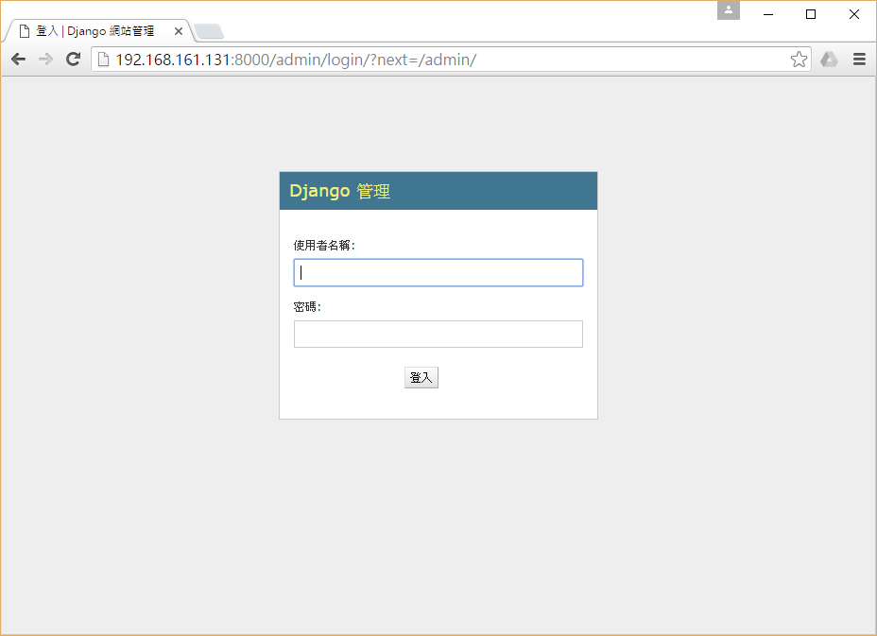
啟用admin管理介面
透過瀏覽器連結到http://localhost:8000/admin

Slide 22
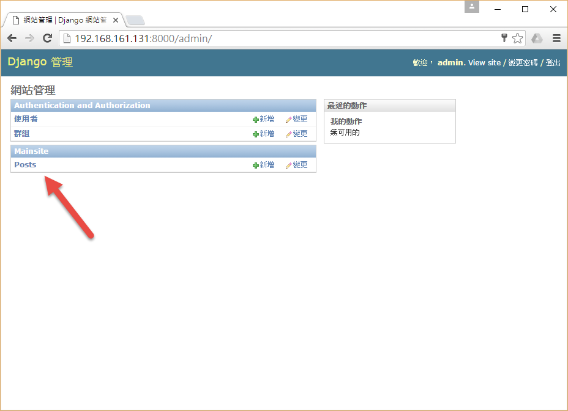
啟用admin管理介面
輸入之前設定過的superuser帳號以及密碼之後，即可以看到一個美觀的資料庫（資料表）管理介面

Slide 23
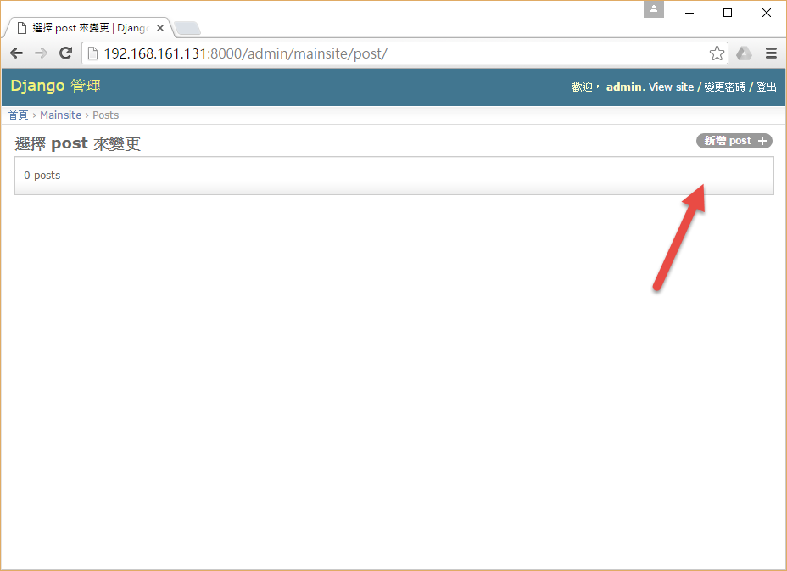
啟用admin管理介面
第一次點擊到Posts中時，還沒有任何內容

Slide 24
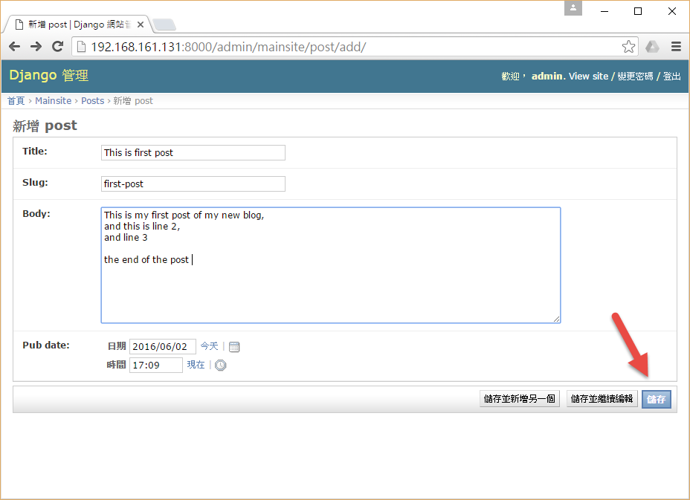
啟用admin管理介面
右上角箭頭所指的地方點擊新增文章

Slide 25
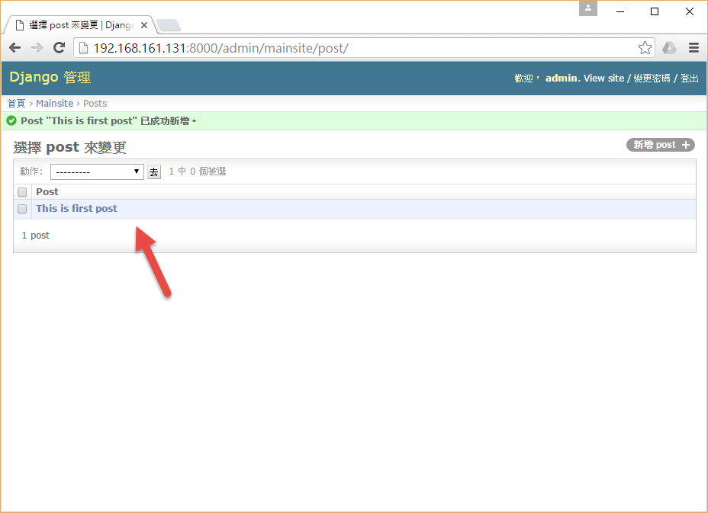
啟用admin管理介面
按下「儲存」按鈕，該文章已被順利新增到資料庫中了

Slide 26
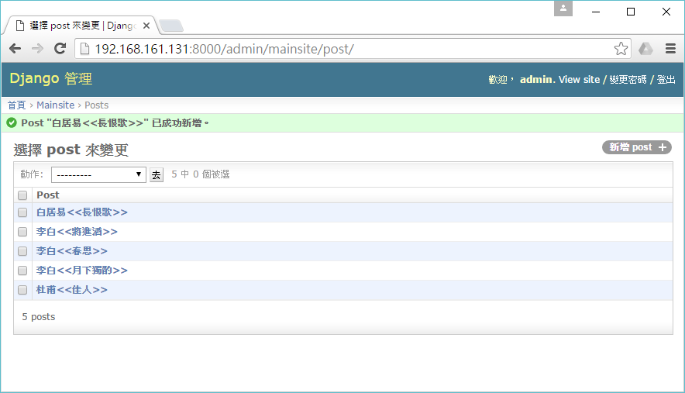
啟用admin管理介面
為了後續測試方便，請至少輸入5篇文章內容，中英文皆可，但是slug請使用英文或數字即可，而且中間不要使用任何符號以及空白字元

Slide 27
啟用admin管理介面
自訂Post顯示的方式之類別，繼承自admin.ModelAdmin
from django.contrib import admin
from .models import Post
class PostAdmin(admin.ModelAdmin):
list_display = ('title', 'slug', 'pub_date')
admin.site.register(Post, PostAdmin)

Slide 28
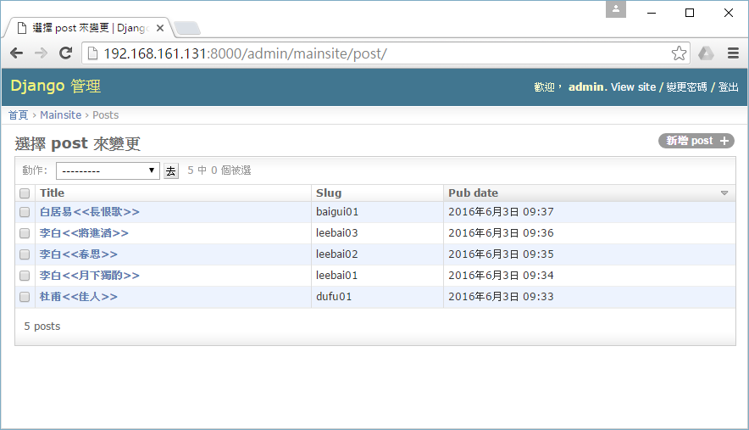
啟用admin管理介面
上述的設定讓文章在顯示的時候，除了title之外，還可以再加上張貼的日期和時間等內容

Slide 29
讀取資料庫中的內容
為了把資料抽象化，Django把資料的存取和顯示區分為Model、Template、以及View，分別對應到models.py、templates資料夾、以及views.py這些檔案
models.py
負責定義要存取的資料模型，以Python的class類別方式來定義
views.py
負責處理資料的存取以及程式邏輯處理
templates資料夾
存放網站所要呈現給使用者觀看的模板(.html檔案)

Slide 30
讀取資料庫中的內容
建立了一個叫做homepage的函數用來取得所有文章，並透過迴圈把它們搜集到一個變數post_lists中，最後再使用return HttpResponse(post_lists)把這個變數的內容，輸出到使用者端的瀏覽器畫面中，步驟如下：
開啟mainsite/view.py
把在models.py中自定義的Class引入
使用Post.objects.all()取得所有的資料項目
利用for迴圈取出所有的內容
透過HttpResposne輸出到網頁中，如下所示：

Slide 31
讀取資料庫中的內容
from django.shortcuts import render
from django.http import HttpResponse
from .models import Post
def homepage(request):
posts = Post.objects.all()
post_lists = list()
for count, post in enumerate(posts):
post_lists.append("No.{}:".format(str(count)) + str(post)+"<br>")
return HttpResponse(post_lists)

Slide 32
讀取資料庫中的內容
透過urls.py來負責網址和程序間的對應工作，請開啟urls.py，分別引入來自於views.py的homepage函數並以url對應之，如下所示：
from django.urls import include, path
from django.contrib import admin
from mainsite.views import homepage
urlpatterns = [
path('admin/', admin.site.urls),
path('', homepage),
]

Slide 33
網址對應與頁面輸出
在views.py中把資料準備好，然後丟到template中，讓template中的.html檔案來負責真正顯示的工作

Slide 34
建立網頁輸出模版template
每一個輸出的網頁都可以準備一個或一個以上對應的模版，而這些模版是以.html的檔案型式儲存在指定的資料夾中（一般都會命名為templates）
當網站有資料需要輸出的時候，再透過渲染函數（render）把資料放到模版指定的位置中

Slide 35
建立網頁輸出模版template
基本的步驟如下所示：
在setting.py中設定模版資料夾的位置
在urls.py建立網址和views.py中的函數對應的關係
建立.html檔案（例如index.html），做好排版並安排資料要放置的位置
執行程式，以objects.all()在views.html取得資料，
以render函數，把資料（例如posts）送到指定的模版檔案（例如index.html）中

Slide 36
建立網頁輸出模版template
以上的第一個步驟，在本堂課的例子中需先在此專案的目錄中建立templates這個資料夾，建立完畢後之目錄結構如下：
├── db.sqlite3
├── mainsite
│ ├── admin.py
│ ├── __init__.py
│ ├── migrations
│ │ ├── 0001_initial.py
│ │ ├── __init__.py
│ ├── models.py
│ ├── tests.py
│ ├── views.py
├── manage.py
├── mblog
│ ├── __init__.py
│ ├── settings.py
│ ├── urls.py
│ ├── wsgi.py
├── requirements.txt
└── templates

Slide 37
建立網頁輸出模版template
把資料夾名稱加到settings.py的TEMPLTE區塊中，如下所示（只要修改DIRS那一行即可）：
TEMPLATES = [
{
'BACKEND': 'django.template.backends.django.DjangoTemplates',
'DIRS': [os.path.join(BASE_DIR, 'templates')],
'APP_DIRS': True,
'OPTIONS': {
'context_processors': [
'django.template.context_processors.debug',
'django.template.context_processors.request',
'django.contrib.auth.context_processors.auth',
'django.contrib.messages.context_processors.messages',
],
},
},
]

Slide 38
建立網頁輸出模版template
接著，我們打算把posts和now（現在時刻）丟到模版（打算叫做index.html）中顯示，所以把views.py重新修改如下：
from django.shortcuts import render
from datetime import datetime
from .models import Post
def homepage(request):
posts = Post.objects.all()
now = datetime.now()
return render(request, 'index.html', locals())

Slide 39
建立網頁輸出模版template
在templates目錄下，建立一個名為index.html的模版檔案，「{}」大括號用來輸出收到的資料，如下所示：
<!DOCTYPE html>
<html>
<head>
<meta charset='utf-8'>
<title>
歡迎光臨我的部落格
</title>
</head>
<body>
<h1>歡迎光臨我的部落格</h1>
<hr>
{{posts}}
<hr>
<h3>現在時刻：{{ now }}</h3>
</body>
</html>

Slide 40
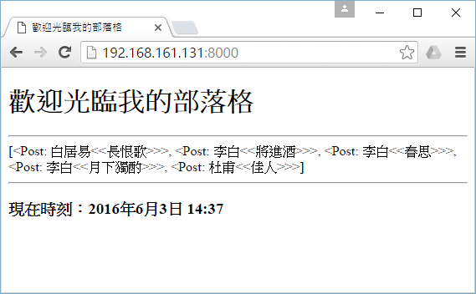
建立網頁輸出模版template
加上index.html模版的網頁

Slide 41
建立網頁輸出模版template
在template也有一套模版語言可以用來在模版檔案中解析這些資料項目，在此先說明如何透過for迴圈把資料集中的項目一個一個取出使用
<!DOCTYPE html>
<html>
<head>
<meta charset='utf-8'>
<title>
歡迎光臨我的部落格
</title>
</head>

Slide 42
建立網頁輸出模版template
<body>
<h1>歡迎光臨我的部落格</h1>
<hr>
{% for post in posts %}
<p style='font-family:微軟正黑體;font-size:16pt;font-weight:bold;'>
{{ post.title }}
</p>
<p style='font-family:微軟正黑體;font-size:10pt;letter-spacing:1pt;'>
{{ post.body }}
</p>
{% endfor %}

Slide 43
建立網頁輸出模版template
<hr>
<h3>現在時刻：{{ now }}</h3>
</body>
</html>

Slide 44
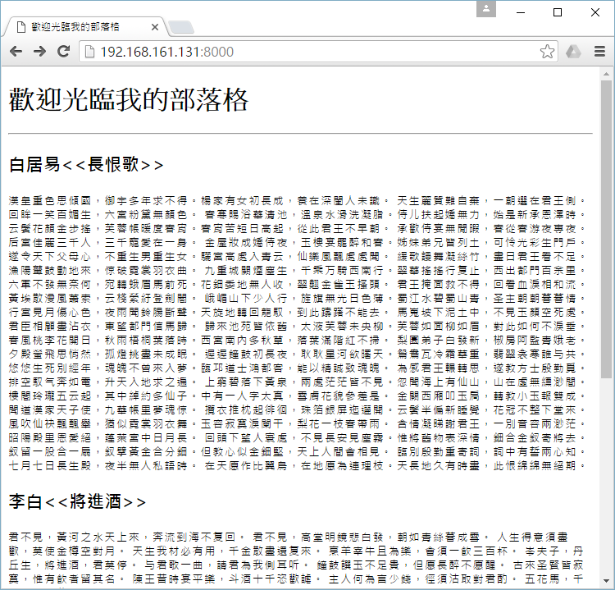
建立網頁輸出模版template
利用CSS的字型指令做些簡單的排版

Slide 45
建立網頁輸出模版template
把標題顯示出來，但是在每一個標題上製作連結，當瀏覽者點擊連結的時候才會開啟另外一個頁面顯示出該篇文章的內容
<!DOCTYPE html>
<html>
<head>
<meta charset='utf-8'>
<title>
歡迎光臨我的部落格
</title>
</head>

Slide 46
建立網頁輸出模版template
<body>
<h1>歡迎光臨我的部落格</h1>
<hr>
{% for post in posts %}
<p style='font-family:微軟正黑體;font-size:14pt;font-weight:bold;'>
<a href='/post/{{post.slug}}'>{{ post.title }}</a>
</p>
{% endfor %}
<hr>
<h3>現在時刻：{{ now }}</h3>
</body>
</html>

Slide 47
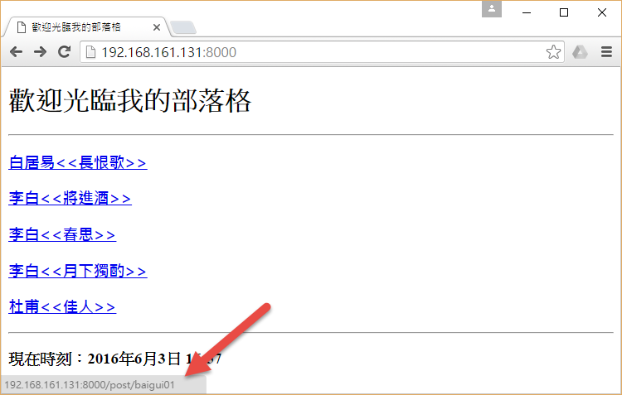
建立網頁輸出模版template
透過<a href>這個HTML標籤取出post.slug建立為連結網址，並放在post/之下

Slide 48
網址對應urls.py
注意到上圖箭頭所指的地方，就是點擊了任一篇文章標題的時候，瀏覽器會傳遞給網站的網址。以此例是http://192.168.161.131:8000/post/baigui01。其中，/post/是我們加在index.html中為顯示單篇文章用的前置詞，而後面的baigui01則是在建立文章時，我們自行設定的自訂網址。也就是說，要辨識出這些網址以對應到要顯示的單篇文章內容，應該有如下的幾個步驟：

Slide 49
網址對應urls.py
在urls.py設定，只要是/post/開頭的網址，就把後面接著的文字當做是參數傳遞slug給post_detail這個顯示單篇文章的函數
在views.py中新增一個post_detail函數，除了接收request參數之外，亦接收slug這個參數
在templates資料夾中建立一個用來顯示單篇文章用的post.html
在post_detail函數中，以slug為關鍵字，搜尋資料集，找出是否有符合的項目
如果有符合，則把找到的資料項目傳遞給render函數，找出post.html這個模版頁出來渲染，再把結果交給HttpResponse回傳給瀏覽器
如果沒有符合的項目，再把網頁轉回首頁

Slide 50
網址對應urls.py
在網址的對應方面，需做如下的修改：
from django.urls import include, path
from django.contrib import admin
from mainsite.views import homepage, showpost
urlpatterns = [
path('admin/', admin.site.urls),
path('', homepage),
path('post/<slug:slug>/', showpost),
]

Slide 51
網址對應urls.py
考慮到有可能會有自行輸入錯誤網址以至於找不到文章的情形，除了在以Post.objects.get(slug = slug)搜尋文章時加上例外處理，也在發生例外的時候以redirect(‘/’)的方式直接返回首頁
from django.shortcuts import redirect
from datetime import datetime
from .models import Post
...略...
def showpost(request, slug):
try:
post = Post.objects.get(slug = slug)
if post != None:
return render(request, 'post.html', locals())
except:
return redirect('/')

Slide 52
網址對應urls.py
顯示文章的post.html內容如下：
<!DOCTYPE html>
<html>
<head>
<meta charset='utf-8'>
<title>
歡迎光臨我的部落格
</title>
</head>

Slide 53
網址對應urls.py
<body>
<h1>{{ post.title }}</h1>
<hr>
<p style='font-family:微軟正黑體;font-size:12pt;letter-spacing:2pt;'>
{{ post.body }}</a>
</p>
<hr>
<h3><a href='/'>回首頁</a></h3>
</body>
</html>

Slide 54
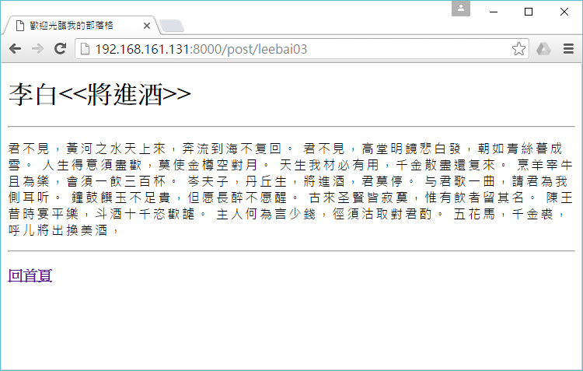
網址對應urls.py
執行結果

Slide 55
共用模版的使用
幾乎所有的商用網站在每一頁都會有一些共同的元素以強調網站的風格，如果像上一小節那樣每一樣者分開設計的話，不僅要多花許多不必要的時間和精力，而且如果有所更動的時候，也很難同步修改到所有網頁共同的部份。因此，把每一個網頁共同的部份獨立出來成為另外一個檔案，才是最正確的做法，而Django就提供了共同模版的方式處理這部份的機制。

Slide 56
共用模版的使用
檔案名稱 | 用途說明
base.html | 網站的基礎模版，提供網站的主要設計外觀風格
header.html | 網站中每一個網頁共用的標題元素，通常是放置網站Logo的地方
footer.html | 網站中每一個網頁的共用頁尾，用來放置版權聲明或是其它參考資訊
index.html | 此範例網站的首頁
post.html | 此範例網站用來顯示單篇文章的網頁

Slide 57
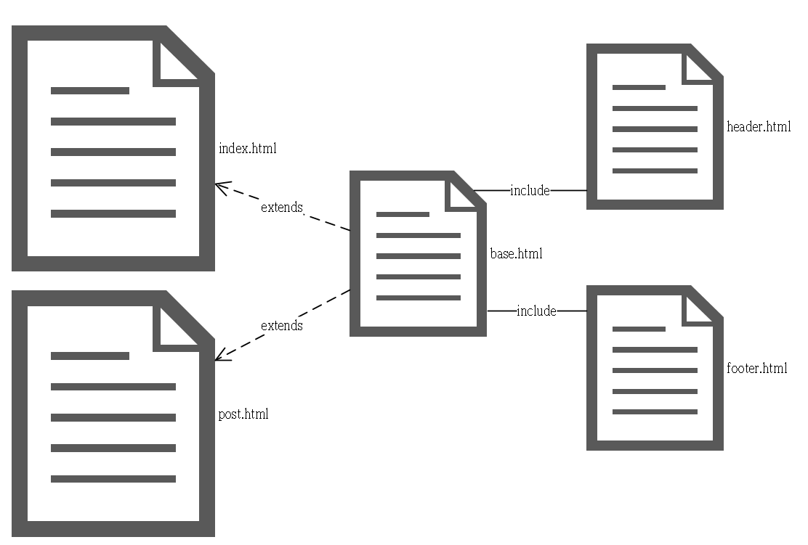
共用模版的使用
基本的模版架構

Slide 58
共用模版的使用
base.html
<!-- base.html -->
<!DOCTYPE>
<html>
<head>
<meta charset='utf-8'>
<title>
{% block title %} {% endblock %}
</title>
</head>
<body>
{% include 'header.html' %}
{% block headmessage %} {% endblock %}
<hr>
{% block content %} {% endblock %}
<hr>
{% include 'footer.html' %}
</body>
</html>

Slide 59
共用模版的使用
index.html
<!-- index.html -->
{% extends 'base.html' %}
{% block title %} 歡迎光臨我的部落格 {% endblock %}
{% block headmessage %}
<h3 style='font-family:標楷體;'>本站文章列表</a>
{% endblock %}
{% block content %}
{% for post in posts %}
<p style='font-family:微軟正黑體;font-size:14pt;font-weight:bold;'>
<a href='/post/{{post.slug}}'>{{ post.title }}</a>
</p>
{% endfor %}
{% endblock %}

Slide 60
共用模版的使用
post.html
<!-- post.html -->
{% extends 'base.html' %}
{% block title %} {{ post.title }} - 文學天地 {% endblock %}
{% block headmessage %}
<h3 style='font-family:微軟正黑體;'>{{ post.title }}</h3>
<a style='font-family:微軟正黑體;' href='/'>回首頁</a>
{% endblock %}
{% block content %}
<p style='font-family:微軟正黑體;font-size:12pt;letter-spacing:2pt;'>
{{ post.body }}</a>
</p>
{% endblock %}

Slide 61
共用模版的使用
header.html
<!-- header.html -->
<h1 style="font-family:微軟正黑體;">歡迎光臨 文學天地</h1>

Slide 62
共用模版的使用
footer.html
<!-- footer.html -->
{% block footer %}
{% if now %}
<p style='font-family:微軟正黑體;'>現在時刻：{{ now }}</p>
{% else %}
<p style='font-family:微軟正黑體;'>本文內容取自網路，如有侵權請來信通知下架...</p>
{% endif %}
{% endblock %}

Slide 63
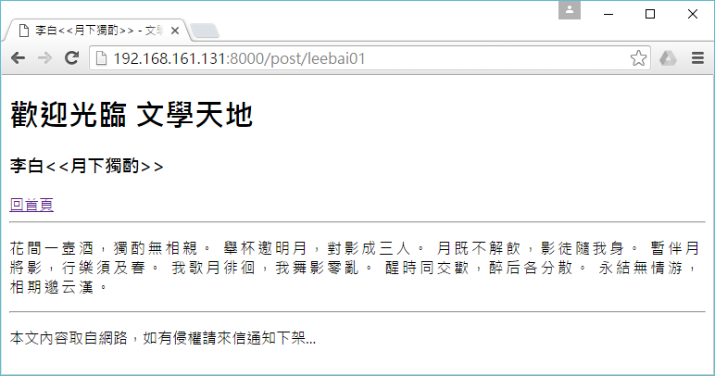
共用模版的使用
套用模版的範例程式執行畫面

Slide 64
進階網站功能運用
一個成熟的部落格網站，除了前面所設計的功能之外，還需具備顯示圖形的能力，當然，首頁的設計也需要有版面的概念。此外，在文章內容的編排方面，如何提供編寫者具有簡易排版的能力，能在文章中設計版面、插入圖形以及建立連結等等，都是本節說明的重點。

Slide 65
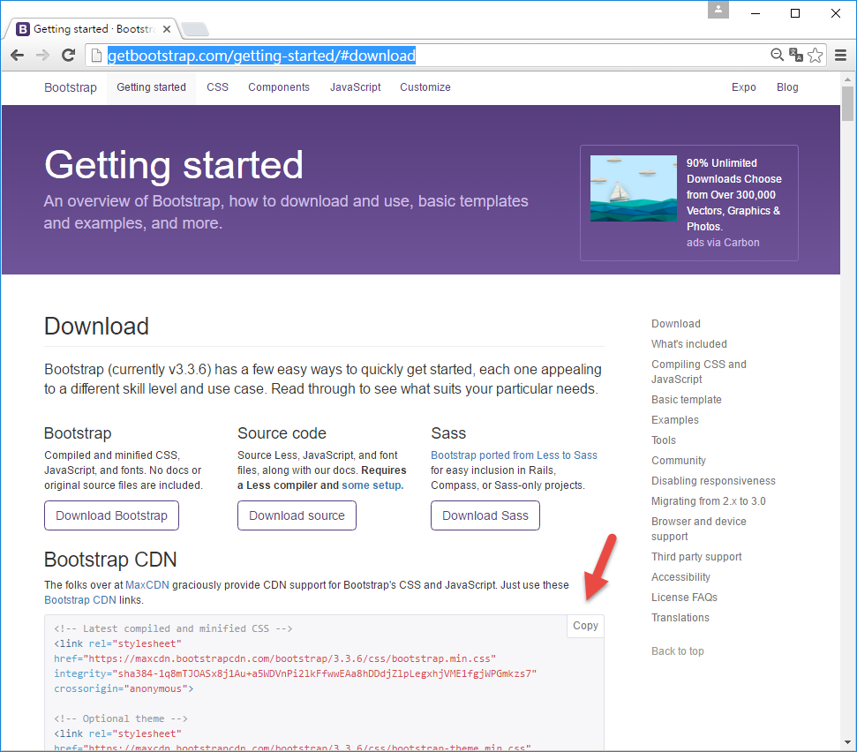
Javascript以及CSS檔案的引用
使用Bootstrap前端框架
把CDN的連結複製下來，然後放到base.html這個模板檔案中（請加在</head>的前面即可），接著在所有的模板檔案中就可以使用Bootstrap的功能

Slide 66
Javascript以及CSS檔案的引用
把CDN的連結複製下來，然後放到base.html這個模板檔案中（請加在</head>的前面即可），接著在所有的模板檔案中就可以使用Bootstrap的功能

Slide 67
Javascript以及CSS檔案的引用

Slide 68
Javascript以及CSS檔案的引用
base.html中使用Panel來安排首頁的外觀，如下所示：
<!-- base.html -->
<!DOCTYPE html>
<html>
<head>
<meta charset='utf-8'>
<title>
{% block title %} {% endblock %}
</title>
<!-- Latest compiled and minified CSS -->
<link rel="stylesheet" href="https://maxcdn.bootstrapcdn.com/bootstrap/3.3.6/css/bootstrap.min.css" integrity="sha384-1q8mTJOASx8j1Au+a5WDVnPi2lkFfwwEAa8hDDdjZlpLegxhjVME1fgjWPGmkzs7" crossorigin="anonymous">
<!-- Optional theme -->
<link rel="stylesheet" href="https://maxcdn.bootstrapcdn.com/bootstrap/3.3.6/css/bootstrap-theme.min.css" integrity="sha384-fLW2N01lMqjakBkx3l/M9EahuwpSfeNvV63J5ezn3uZzapT0u7EYsXMjQV+0En5r" crossorigin="anonymous">
<!-- Latest compiled and minified JavaScript -->
<script src="https://maxcdn.bootstrapcdn.com/bootstrap/3.3.6/js/bootstrap.min.js" integrity="sha384-0mSbJDEHialfmuBBQP6A4Qrprq5OVfW37PRR3j5ELqxss1yVqOtnepnHVP9aJ7xS" crossorigin="anonymous"></script>
</head>

Slide 69
Javascript以及CSS檔案的引用
<body>
<div class='container-fluid'>
{% include 'header.html' %}
<div class='panel panel-default'>
<div class='panel-heading'>
{% block headmessage %} {% endblock %}
</div>
<div class='panel-body'>
{% block content %} {% endblock %}
</div>
<div class='panel-footer'>
{% include 'footer.html' %}
</div>
</div>
</div>
</body>
</html>

Slide 70
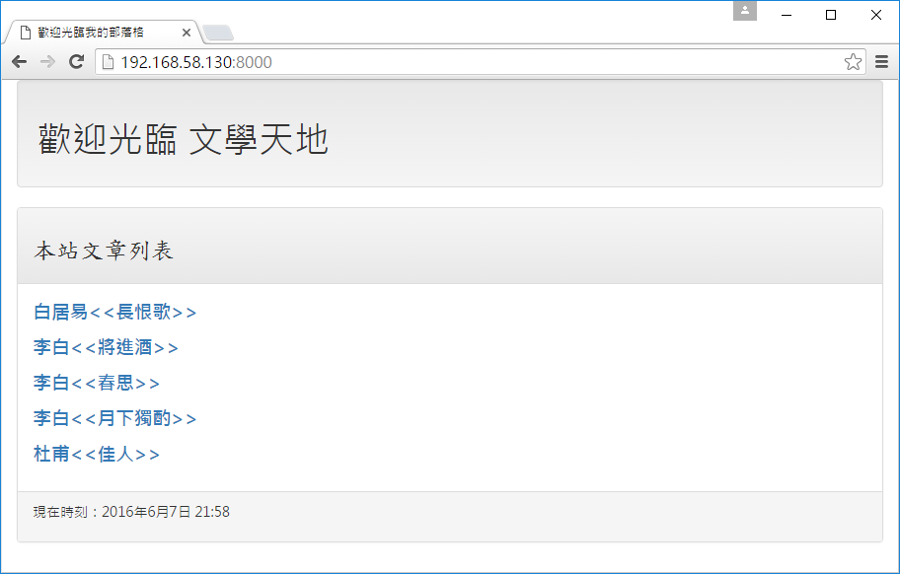
Javascript以及CSS檔案的引用
套用Bootstrap後的結果

Slide 71
Javascript以及CSS檔案的引用
引入Bootstrap的Grid觀念，透過row和col的設定，做出一般部落格網站側邊欄的效果
在base.html中修改
<div class='container-fluid'>
{% include 'header.html' %}
<div class='row'>
<div class='col-sm-4 col-md-4'>
<div class='panel panel-default'>
<div class='panel-heading'>
<h3>
MENU
</h3>

Slide 72
Javascript以及CSS檔案的引用
</div>
<div class='panel-body'>
<div class='list-group'>
<a href='/' class='list-group-item'>HOME</a>
<a href='http://tar.so/news' class='list-group-item'>即時新聞</a>
<a href='http://drho.tw/news' class='list-group-item'>電視新聞</a>
</div>

Slide 73
Javascript以及CSS檔案的引用
<script type="text/javascript" src="http://feedjit.com/serve/?vv=1515&amp;tft=3&amp;dd=0&amp;wid=&amp;pid=0&amp;proid=0&amp;bc=FFFFFF&amp;tc=000000&amp;brd1=012B6B&amp;lnk=135D9E&amp;hc=FFFFFF&amp;hfc=2853A8&amp;btn=C99700&amp;ww=190&amp;wne=6&amp;srefs=0"></script><noscript><a href="http://feedjit.com/">Live Traffic Stats</a></noscript>
</div>
</div>
</div>

Slide 74
Javascript以及CSS檔案的引用
<div class='col-sm-8 col-md-8'>
<div class='panel panel-default'>
<div class='panel-heading'>
{% block headmessage %} {% endblock %}
</div>
<div class='panel-body'>
{% block content %} {% endblock %}
</div>
<div class='panel-footer'>
{% include 'footer.html' %}
</div>
</div>
</div>
</div>
</div>

Slide 75
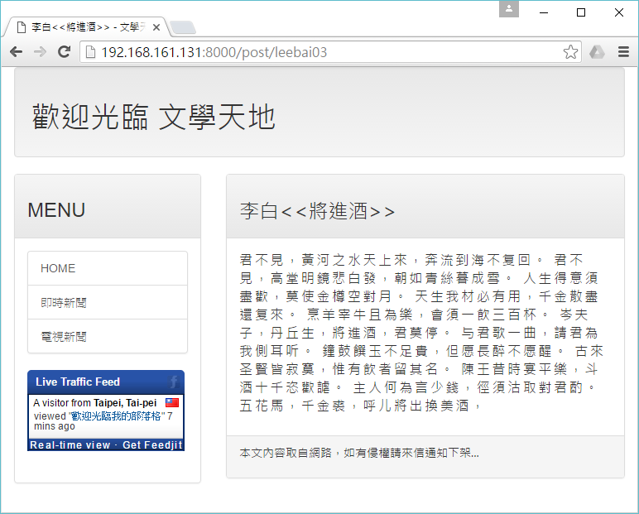
Javascript以及CSS檔案的引用
使用Bootstrap為網站建立側邊欄

Slide 76
圖形檔的應用
圖形檔大部份會被放置在image資料夾下，而.css和.js檔案則會被放在css和js資料夾下
Django把這一類型的檔案統稱為static files（靜態檔案）
統一把這些檔案（.js, .css, .jpg, .png等等）都放在static的資料夾之下，然後.js放在js子目錄，.css放在css子目錄，而圖形檔則都放在images子目錄中
在settings.py中，就要加入如下所示的設定：
STATIC_URL = '/static/'
STATICFILES_DIRS = [
os.path.join(BASE_DIR, 'static'),
]

Slide 77
圖形檔的應用
header.html中加入對於圖形檔的存取操作
<!-- header.html -->
{% load static %}
<div class='well'>
<img src="{% static "images/logo.png" %}">
</div>

Slide 78
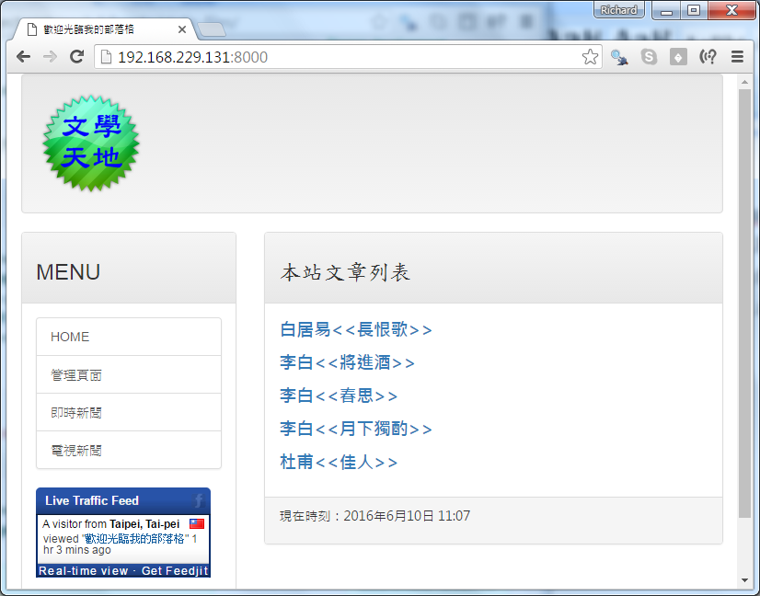
圖形檔的應用
使用圖形檔當做是網站Logo的示範頁面

Slide 79
在主網頁顯示文章摘要
Template filter
名稱 | 用途 | 示例
capfirst | 把第一個字母改為大寫 | {{value | capfirst}}
center | 把字串的內容置中 | {{value | center:”12”}}
cut | 把字串中指定的字元移除 | {{value | cut:” “}}
date | 指定日期時間的輸出格式 | {{value | date:”d M Y”}}
linebreaksbr | 置換\n成為<br /> | {{value | linebreaksbr}}
linenumbers | 為每一行字串加上行號 | {{value | linenumbers}}
lower | 把字串轉換為小寫 | {{value | lower}}
random | 把前面的串列元素使用隨的方式任選一個輸出 | {{value | random}}
striptags | 把所有的HTML標記全部移除 | {{value | striptags}}
truncatechars | 擷取指定字數的字元 | {{value | truncatechars:40}}
upper | 把字串轉為大寫 | {{value | upper}}
wordcount | 計算字數 | {{value | wordcount}}

Slide 80
在主網頁顯示文章摘要
使用truncatechars、date filter
{% extends 'base.html' %}
{% block title %} 歡迎光臨我的部落格 {% endblock %}
{% block headmessage %}
<h3 style='font-family:標楷體;'>本站文章列表</a>
{% endblock %}
{% block content %}
{% for post in posts %}
<div class='panel panel-default'>
<div class='panel-heading'>
<p style='font-family:微軟正黑體;font-size:14pt;font-weight:bold;'>
<a href='/post/{{post.slug}}'>{{ post.title }}</a>
</p>
</div>

Slide 81
在主網頁顯示文章摘要
<div class='panel-body' style='background-color:#ffffdd'>
<p>
{{ post.body | truncatechars:40 }}
</p>
</div>
<div class='panel-footer' style='background-color:#efefef'>
<p>
發佈時間：{{ post.pub_date | date:"Y M d, h:m:s"}}
</p>
</div>
</div>
<br>
{% endfor %}
{% endblock %}

Slide 82
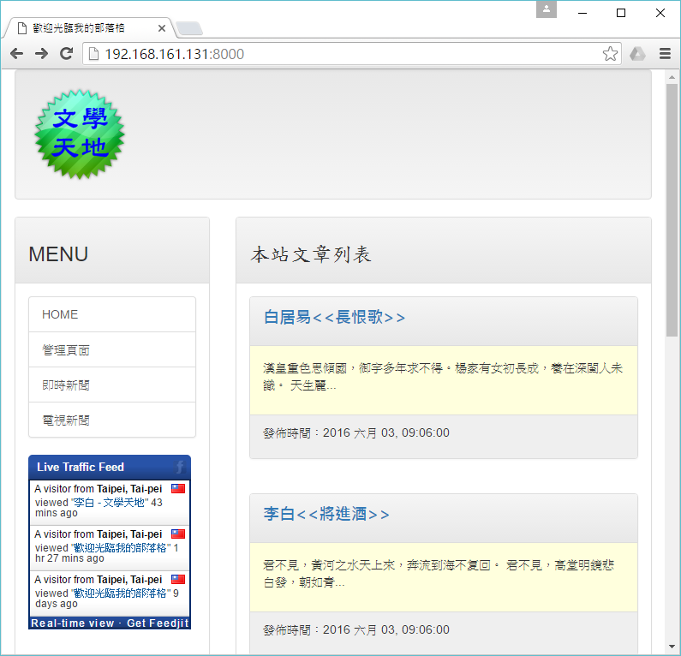
執行結果

Slide 83
部落格文章的HTML內容處理
為了讓此網站單純一些，對於文章中所使用到的圖形檔，是以使用第三方圖形檔案服務網站（例如imgur.com）為主
在imgur.com上傳了一個圖形檔案，在開啟該圖形之後，可以看到如下圖中箭頭所指的地方，許多不同系統可以使用的連結或是HTML碼。

Slide 84
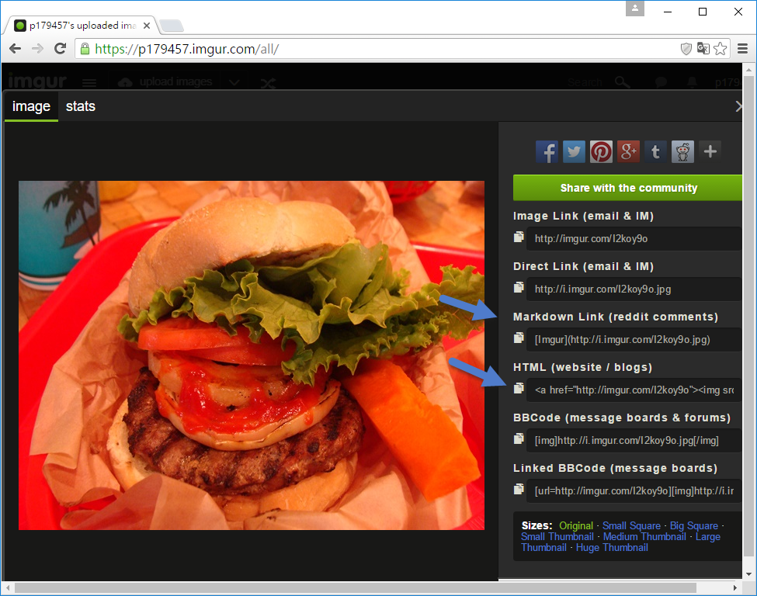
部落格文章的HTML內容處理

Slide 85
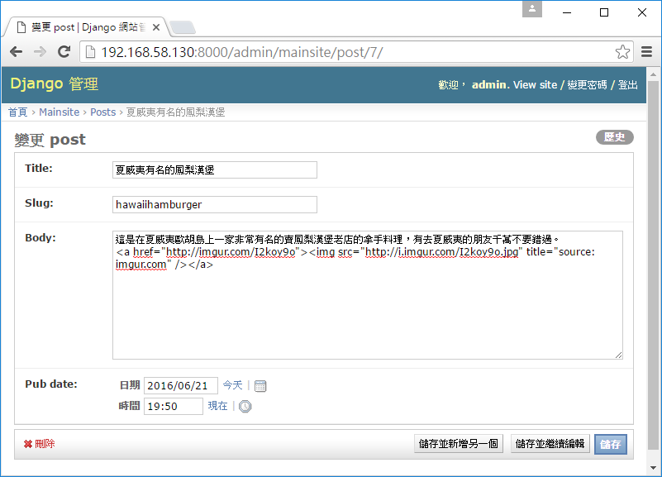
部落格文章的HTML內容處理

Slide 86
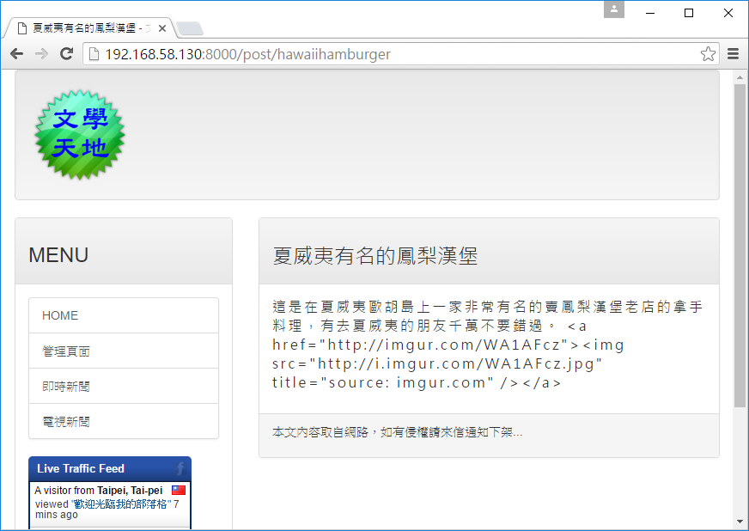
部落格文章的HTML內容處理

Slide 87
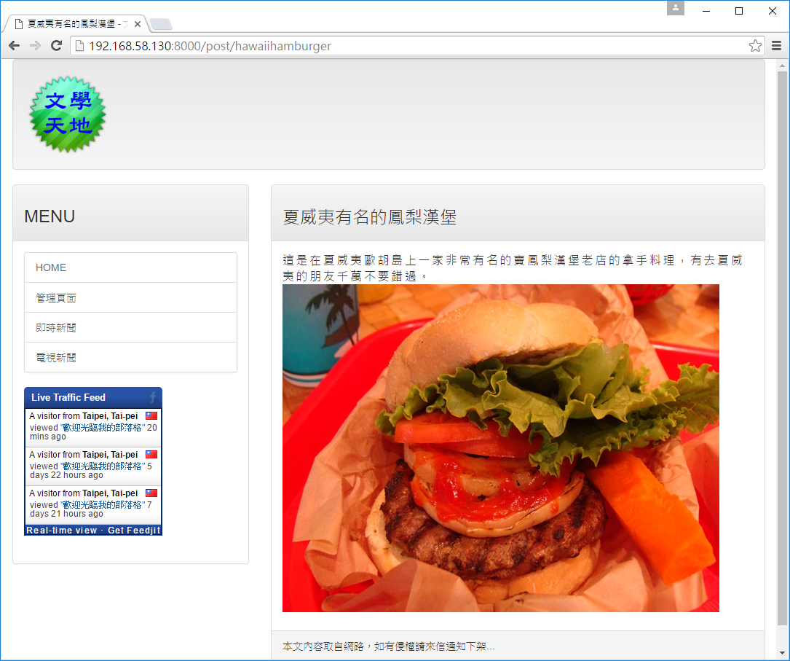
部落格文章的HTML內容處理
在post.html中在輸出post.body的後面，再加上一個safe的過濾器
{{ post.body | safe }}

Slide 88
Markdown語法解析與應用
Markdown語法，讓部落客在編輯文章的時候可以兼顧彈性、便利以及安全。Markdown的語法介紹，請參考網站：http://markdown.tw/ 上的說明。
安裝django-markdown-deux套件
使用pip freeze把它放到requirements.txt中，步驟如下：
pip install django-markdown-deux
pip freeze > requirements.txt

Slide 89
Markdown語法解析與應用
加入markdown_deux至setting.py中的INSTALLED_APP
...略...
INSTALLED_APPS = (
'django.contrib.admin',
'django.contrib.auth',
'django.contrib.contenttypes',
'django.contrib.sessions',
'django.contrib.messages',
'django.contrib.staticfiles',
'markdown_deux',
'mainsite',
)
...略...

Slide 90
Markdown語法解析與應用
修改之後的post.html如下所示：
<!-- post.html -->
{% extends 'base.html' %}
{% load markdown_deux_tags %}
{% block title %} {{ post.title }} - 文學天地 {% endblock %}
{% block headmessage %}
<h3 style='font-family:微軟正黑體;'>{{ post.title }}</h3>
{% endblock %}
{% block content %}
<p style='font-family:微軟正黑體;font-size:12pt;letter-spacing:2pt;'>
{{ post.body | markdown }}</a>
</p>
{% endblock %}

Slide 91
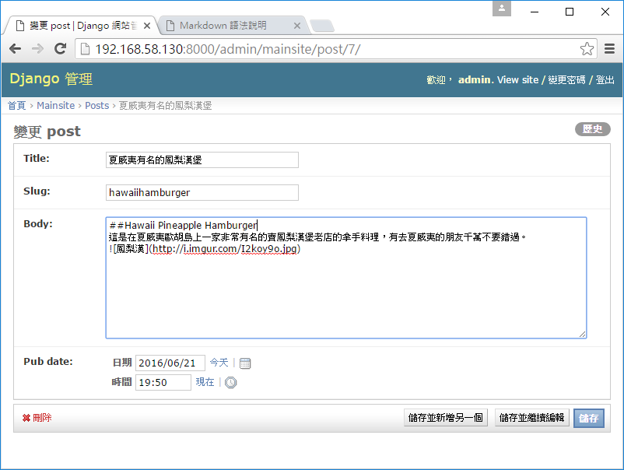
Markdown語法解析與應用
把原本的文章內容加上簡單的Markdown語法
「##」是Markdown中的小標題
「!」則是圖形連結

Slide 92
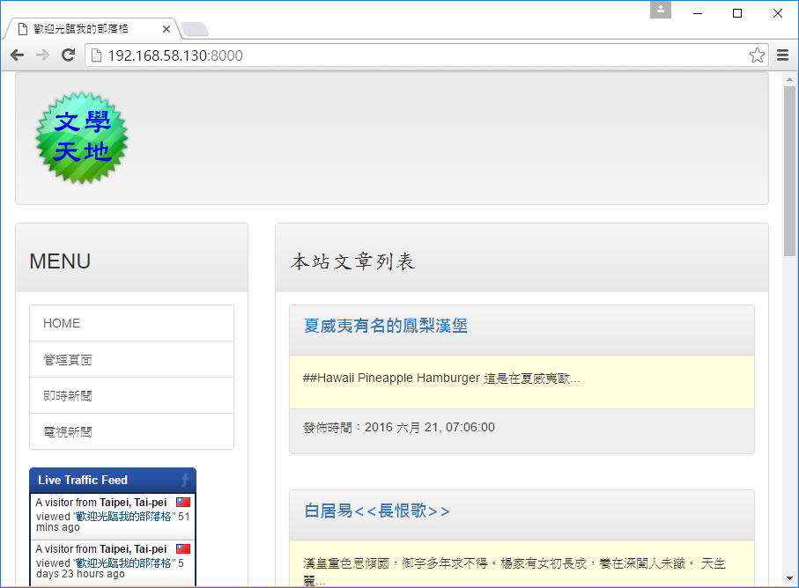
Markdown語法解析與應用

Slide 93
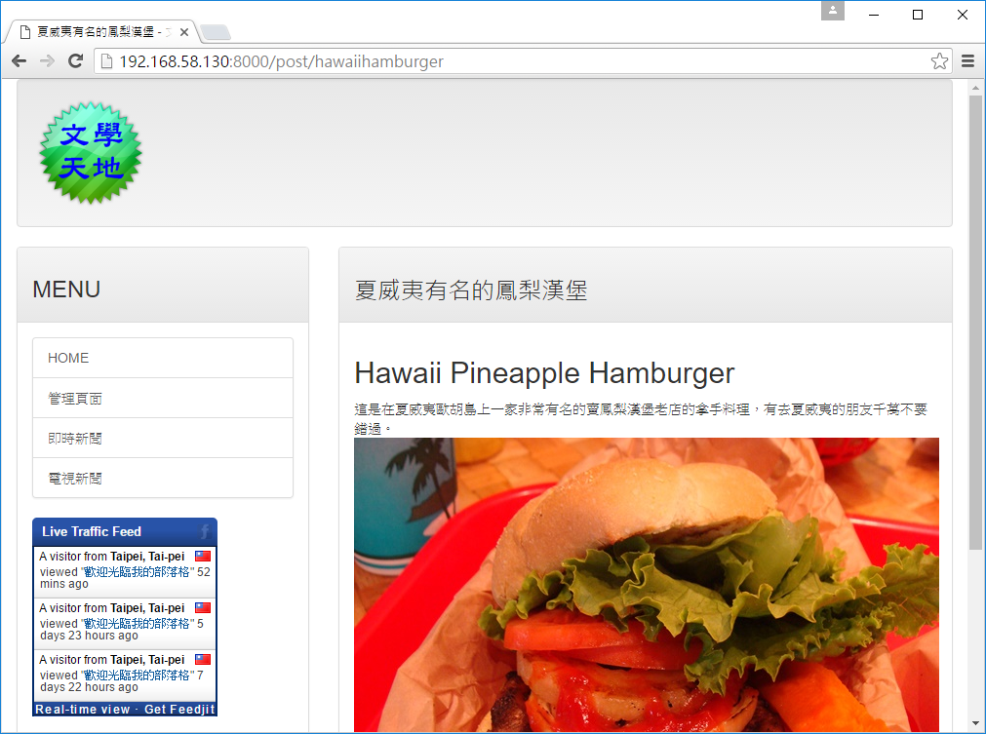
Markdown語法解析與應用

Slide 94
習題
依照本書的步驟，但是在資料模型中多增加一個摘要的欄位，建立一個屬於你自己的迷你部落格網站
在新建立的部落格首頁中，摘要的部份請顯示在資料模型中的摘要欄位
在首頁中，請加入http://flagcounter.com/ 計數器的功能
請在首頁中也加入可以解析Markdown語法的功能
請建立一篇以Markdown語法排版的文章，至少包含5個以上的Markdown指令

